Slide 1
Day2 목차
Overloading vs Overriding
@annotation
IO
NIO (Buffer)
달팽이 강독
게시판 강독

Slide 2
Overriding vs Overloading
Overriding : 무시하는, 최우선하는
기존의 상위 클래스의 메소드를 “무시하다”
현재 작성하는 메소드를 “최우선하다“
Overloading: 과적하다
한 가지 식별자에 여러 메소드를 “과적하다“
구분 | Overloading | Overriding
메소드 이름 | 동일
매겨변수, 타입 | 다름 (구별 기준) | 동일
리턴 타입 | 상관없음 | 동일
https://www.google.co.kr/url?sa=t&rct=j&q=&esrc=s&source=web&cd=4&cad=rja&uact=8&ved=0ahUKEwjP_7zdodDRAhXGfbwKHVtOASAQFggpMAM&url=http%3A%2F%2Fhyeonstorage.tistory.com%2F185&usg=AFQjCNHYQO8mEHeYiT2l6DEsVzJTbgvgMA&sig2=ngiDpgleLrnn3ceZw0zw4Q

Slide 3
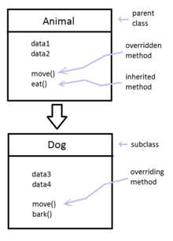
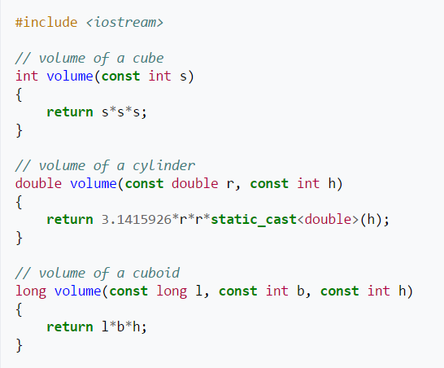
Overriding vs Overloading
https://en.wikipedia.org/wiki/Method_overriding
https://en.wikipedia.org/wiki/Function_overloading

Slide 4
@annotation
자바 한정
메타 데이터 : 데이터에 관한 데이터
클래스(데이터) 에 관한 속성, 또는 설명(데이터)
가상 머신에 남아있으며, 실행시에 영향을 줌
ex) @Override, @BindView

Slide 5
IO(Input/ Output)
스트림을 통한 데이터 입력과 출력
실행 중인 프로그램을 기준으로 입력과 출력 결정
네트워크 통신 시에 서로 소통하기 위해서는 각각 입력과 출력을 설정해야 함.
데이터가 들어올 때 마다 처리
블록킹
바이트 스트림 VS 캐릭터 스트림
바이트 단위의 데이터 처리가 기본
문자의 경우 2바이트가 기본 => 이를 위한 로직 설정이 필요함
문자의 입력과 출력은 캐릭터 스트림을 사용하면 더 편리하게 처리할 수 있음
Stream VS Reader (Writer)

Slide 6
기본 메소드
read(), read(byte[] b), read(byte[]b,int start,int len)
read() : 바이트 데이터 리턴
read(byte[] b): 읽힌 데이터 길이 리턴
byte[] b에 데이터가 저장됨
read(byte[]b, int start,int len): 읽힌 데이터 길이
Byte[]b에 start 인덱스 부터 len 길이만큼 데이터 입력
모든 경우에 처리할 데이터가 없으면 -1을 출력한다.
write(), write(byte[]b),write(byte[]b,int start, int len)
read()들과 기본 개념은 동일
close() : 스트림을 중지하고 사용하던 자원을 반환한다
flush() : 출력의 경우 내부 버퍼가 있기에 버퍼를 비우는 동작이 필요

Slide 7
예제
System.out, System.in도 IO클래스
InputStream is = System.io;
Char inputChar = (char) is.read;
Switch (inputChar){
Case: ‘1’:
~
Breakl
~
~}
InputStream is = System.io;
Byte[] datas = new byte[100]; //98개의 영문자 또는 49개의 한글
Int nameBytes = is.read(datas);
String text = new String(datas, 0, nameByte-2); // 2개는 앤터, (13, 10)

Slide 8
NIO(New Input Output)
채널을 통한 데이터 출력과 입력
데이터 통신 통로, 하나의 채널로 통신 가능
버퍼에 저장
필요한 데이터를 버퍼에서 꺼내 사용
논 블로킹
버퍼?
데이터를 저장하는 임시 공간
성능 향상에 기여
더 유연한 데이터 사용 가능
데이터
저장소
프로그램
데이터
저장소
버퍼
프로그램

